Slide 1
NEURAL ARCHITECTURE SEARCH WITH REINFORCEMENT LEARNING -강화학습을 통한 신경망 설계 및 구조 탐색-
한양대학교
인공지능2
2020035805 엄태곤
Notes:
표지 – 저는 시작전에 파일은 교수님 드린걸로 피피티 켜고
동시에 노트북으로 넘기면서 슬라이드 설명을 참조 할 것이에요.. 발표를 잘 못해서 피피티도 안이뻐..
시작전에 휴대전화로 타이머 켜기
안녕하세요 엄태곤 입니다.
발표를 잘 못해서 떨어도 양해바랍니다.
NAS라고만 하셔서 첨부 링크 눌러보니 NAS-RL 참조 이미지가 있길래 그걸로 작성했어요.

Slide 2
목차
Paper – 논문 목차별로 읽어보기
Code – 일부 보기
Notes:
목차

Slide 3
ABSTRACT
신경망 아키텍처를 설계하기 위한 강화 학습 기반 방법을 제안합니다. 이 방법은 recurrent network 를 사용하여 신경망의 모델 설명을 생성하고, 강화 학습을 사용하여 이 RNN을 학습하여 검증 세트에서 생성된 아키텍처의 기대 정확도를 극대화합니다.
이 방법은 CIFAR-10 및 Penn Treebank 데이터셋에서 최첨단 결과를 달성하여 신경망 아키텍처 설계를 위한 강력한 도구임을 보여줍니다.
논문의 전체적인 내용 요약입니다.
Notes:
초록의 설명 . RNN+강화학습으로 아키텍처를 만들고 그 아키텍처의 기대 정확도중 가장 높은 모델을 출력함
사용된 데이터셋 CIFAR-10 , Penn Treebank

Slide 4
INTRODUCTION
딥 뉴럴 네트워크 아키텍처를 설계하는 것은 아주 중요합니다. 하지만 아키텍처 설계는 여전히 어려운 문제입니다.
Neural Architecture Search는 순환 신경망을 사용하여 다양한 아키텍처를 생성하고, 이러한 아키텍처를 실제 데이터로 학습시켜 얻은 정확도를 보상 신호로 사용하여 컨트롤러를 업데이트합니다. 결과적으로 Neural Architecture Search는 시간이 지남에 따라 검색을 개선하고 더 좋은 아키텍처를 찾을 수 있습니다.
아키텍처 – Neural Network 의 구조를 말함.
RL – 강화학습 -> 여기서 쓰이는 용어? -> (보상 신호, 컨트롤러)
Notes:
서론 – 인공신경망 네트워크 아키텍처 설계는 중요하지만 어려운 일이므로 이를 해결하는 인공지능 모델을 제안한다는 내용.

Slide 5
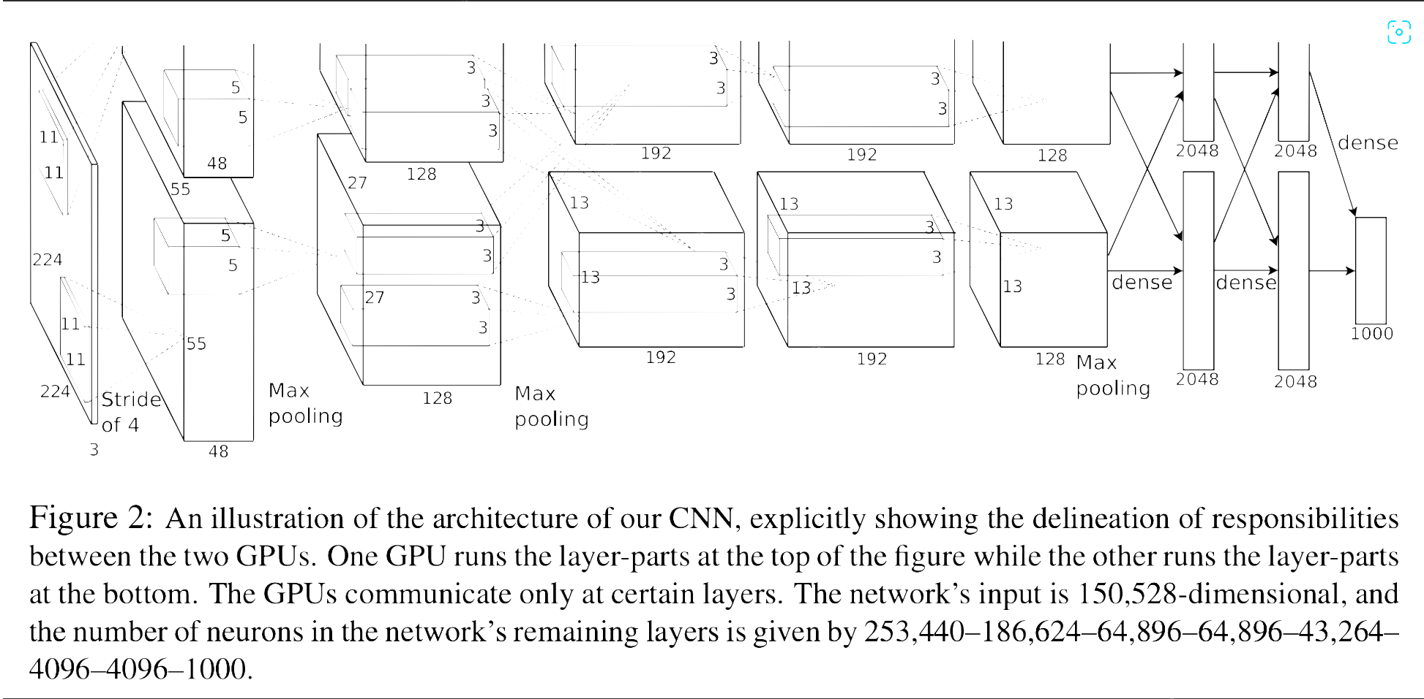
아키텍처 - Architecture
Alexnet의 아키텍처 예시 이미지
Notes:
아키텍처가 뭔가? 하면 이런 것임. 전에 수업에서 배웠던..

Slide 6
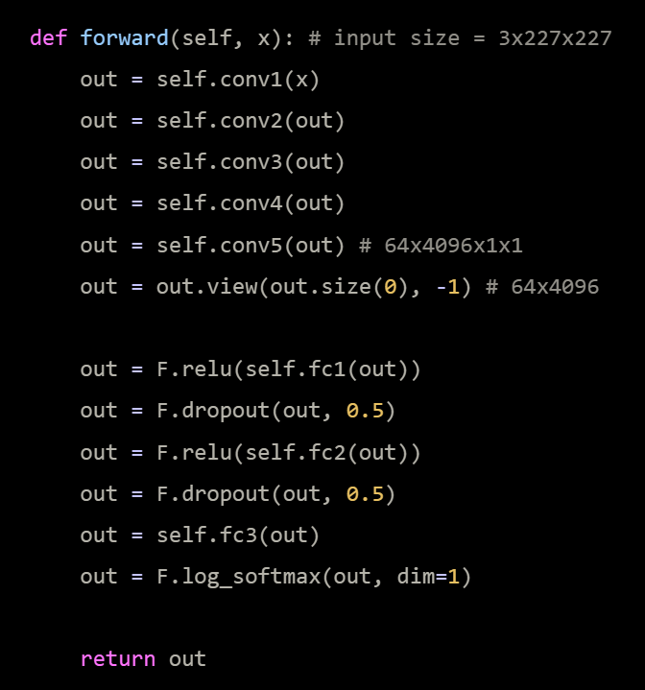
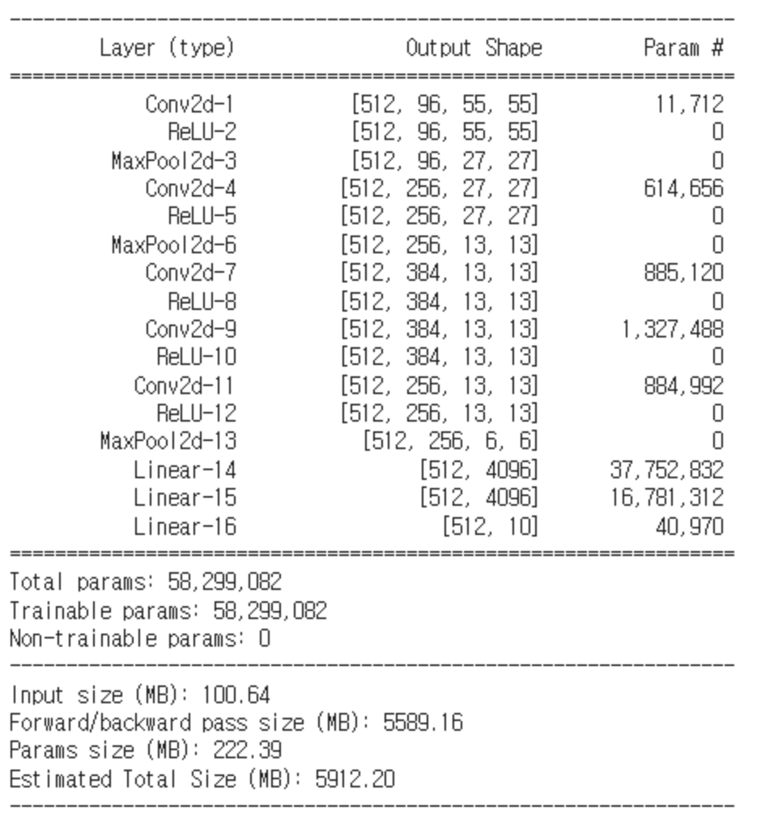
아키텍처 - Architecture
Alexnet의 아키텍처 예시 코드 & Summary
Notes:
아키텍처가 뭔가? 하면 이런 것임. 전에 수업에서 배웠던..

Slide 7
Reinforcement Learning – 강화 학습이란?
학습유형엔 대표적인 세가지가 있다.
Supervised learning, 지도 학습은 가장 정확한 학습 유형이지만 레이블이 지정된 데이터가 필요
Unsupervised learning, 비지도 학습은 지도 학습으로 찾기 어렵거나 불가능한 데이터 패턴을 찾는 데 유용하지만 정확도가 떨어질 수 있음
Reinforcement learning, 강화학습은 구현하기 가장 어려운 학습 유형이지만 다른 유형의 학습으로는 해결하기 어렵거나 복잡한 문제 해결에 용이
어떠한 환경에서 어떠한 행동을 했을 때 그것이 잘 된 행동인지 잘못된 행동인지를 나중에 판단하고
보상(또는 벌칙)을 줌으로써 반복을 통해 스스로 학습하게 하는 분야입니다. -> 시행착오(Trial and error)를 통해 학습
논문에서 사용된 강화 학습의 종류는 보상을 예측(Planning)하지 않고 보상신호를 이용하는 것으로 봤을 때, Model-Based가 아닌, Model-Free Algorithm 입니다.
레이블(클래스) – 특징 벡터를 모델에 통과 시켰을 때 도출되기를 기대하는 정답
Notes:
강화학습에 대한 설명

Slide 8
Reinforce Learning – 종류
Model-Based Algorithm
해당 알고리즘은 환경(Environment)에 대한 모든 설명(Description)을 알고 문제를 푸는 방법입니다.
핵심은 직접 행동을 하지 않고, 최적의 솔루션을 찾을 수 있다는 점 입니다.
모델은 상태(State)와 행동(Action)을 받아서 다음 상태와 보상을 예측합니다.
모델은 Planning에 사용되며, 경험 전에 가능한 미래 상황을 고려하여 행동을 예측합니다.
모델과 Planning을 사용하여 해결하는 방식을 Model-Based라고 합니다.
Model-Free Algorithm
해당 알고리즘은 Model-Based와 달리 환경(Environment)을 모르는 상태에서 직접 수행하는 방식입니다.
에이전트(Agent)가 행동을 통해 보상 합의 기대값을 최대로 하는 Policy Function을 찾는 것입니다.
환경에 대해 알지 못하고, 다음의 상태와 보상을 수동적으로 행동하여 얻습니다.
환경 파악을 위해서 탐사(Exploration)을 합니다.
탐사는 시행착오(Trial and Error)를 통해서 Policy Function을 점차적으로 학습시킵니다.
특징
환경(Environment)에 대한 사전지식이 없는 상태로 학습을 진행합니다.
보상을 통하여 학습을 합니다.
컴퓨터가 선택한 행동(Action)에 대한 환경의 반응에 따라 보상이 주어집니다.
행동의 결과로 나타나는 것이 보상이며 이것을 통하여 학습을 진행합니다.
보상을 최대한 많이 얻도록 하는 행동을 유도하도록 학습을 진행합니다.
Notes:
강화 학습의 종류와 특징 설명

Slide 9
INTRODUCTION
논문에서 CIFAR-10 이미지 인식 및 Penn Treebank 언어 모델링 데이터셋으로 실험을 진행했으며 CIFAR-10을 사용한 이미지 인식에서는 Neural Architecture Search는 대부분의 인간이 발명한 아키텍처보다 뛰어난 새로운 모델을 찾을 수 있었음. (Densenet과 성능이 유사한 모델을 찾아냄)
Notes:
논문을 작성하기 위한 실험에서 우수한 결과를 보여줌

Slide 10
RELATED WORK
신경망 아키텍처 검색과 관련된 기존 연구
Hyperparameter Optimization – 모델의 변수(파라미터) 최적화 기법, Data 로 Train시에 사용
Neuro-Evolution – Gradient Descent기법과 대조되는 진화 알고리즘을 사용함,
(진화에서 착안해 신경망을 “진화” 시켜서 개선함 (ex. 강한자만 살아남아 자손번식->종의 개선)
Program Synthesis – 명세에 맞는 프로그램을 자동생성 하는 분야
Inductive Programming - 불완전한 명세에서 프로그램으로 변환하는 분야
Sequence-to-Sequence Learning – 자연어 처리 분야에서 한 시퀀스를 다른 시퀀스로 변환하는 모델(ex. 번역기)
learning to learn or meta-learning – 적은 샘플로도 새로운 개념과 기술을 빠르게 학습하고자 하는 모델
Notes:
연관된 작업목록임. 읽자

Slide 11
RELATED WORK
논문에서 제안한 방법은 기존의 하이퍼파라미터 최적화 방법이나 신경 진화 알고리즘과 같은 방법과 일부 유사점이 있지만, 몇가지 차별점이 존재합니다.
신경망 아키텍처 검색은 가변 길이 공간에서 모델을 검색할 수 있습니다.
신경망 아키텍처 검색은 미분할 수 있는 지표를 최적화할 수 있습니다.
신경망 아키텍처 검색은 Supervised Bootstrapping (리샘플링(데이터셋에서 분포를 동일하게 데이터 재추출) 시 지도가 불필요하다는 뜻 )없이 보상 신호에서 직접 학습할 수 있습니다.
이러한 차별화된 특징으로 인해 신경망 아키텍처 검색은 신경망 설계를 위한 강력한 도구가 될 수 있습니다.
Notes:
기존 방법과 유사한 점이 있지만 더 나은부분이 저렇게 있음

Slide 12
METHODS
이 섹션에서는 recurrent network를 사용하여 convolution architecture와 recurrent architecture를 생성하는 방법을 설명합니다. 저자들은 다음과 같은 다양한 기술을 사용하여 모델의 성능과 학습 속도를 향상시킵니다.
policy gradient method – controller rnn의 매개변수 업데이트에 사용, 이게 무엇이냐 하면 강화학습에서 보상신호를 증가시키는 action paramete는 높이고 반대는 줄이는 정책(수식)임.
Skip connections – optimal depth(최적 탐색깊이)를 찾고 검색공간 확장
parameter server approach method: 모델 복잡성과 훈련 속도를 높이기 위해 사용
Notes:
실험에 사용된 방법 설명임. 두 데이터셋 (CIFAR-10, Penn Treebank)를 썼으므로 각자 convolution network, recurrent network의
아키텍처를 만들어봤다는 내용인데
세가지 기법이 추가로 이용됨.

Slide 13
3.1 GENERATE MODEL DESCRIPTIONS WITH A CONTROLLER RECURRENT NEURAL NETWORK
Controller 를 사용합니다. 이는 Neural network의 architectural hyperparameters 생성하는데 사용한다.
(controller 구현 - recurrent neural network로 구현. )
다음에 들 예시는 convolutional layer만 사용한 feedforward neural network로 한정하여 하이퍼 파라미터들을 생성한다고 가정합니다.
순서대로 생성하기 위해 컨트롤러를 사용할 수 있습니다.
Notes:
발표 시 잘 따라서 읽으면 될 듯
Hyperparameter는 모델 학습에서 사용자가 직접 수정 가능한 파라미터임. Ex)learning rate

Slide 14
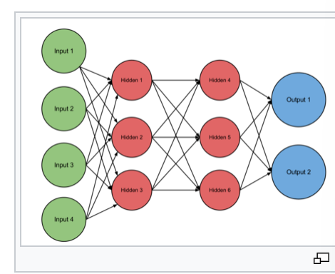
3.1 GENERATE MODEL DESCRIPTIONS WITH A CONTROLLER RECURRENT NEURAL NETWORK
feedforward neural network
순방향 신경망 – 최초의 가장 단순한 형태
논문에서 예시를 들 때
우측 이미지와 같은 단순한
신경망을 생성한다고
가정하였습니다.
Notes:
발표 시 잘 따라서 읽으면 될 듯

Slide 15
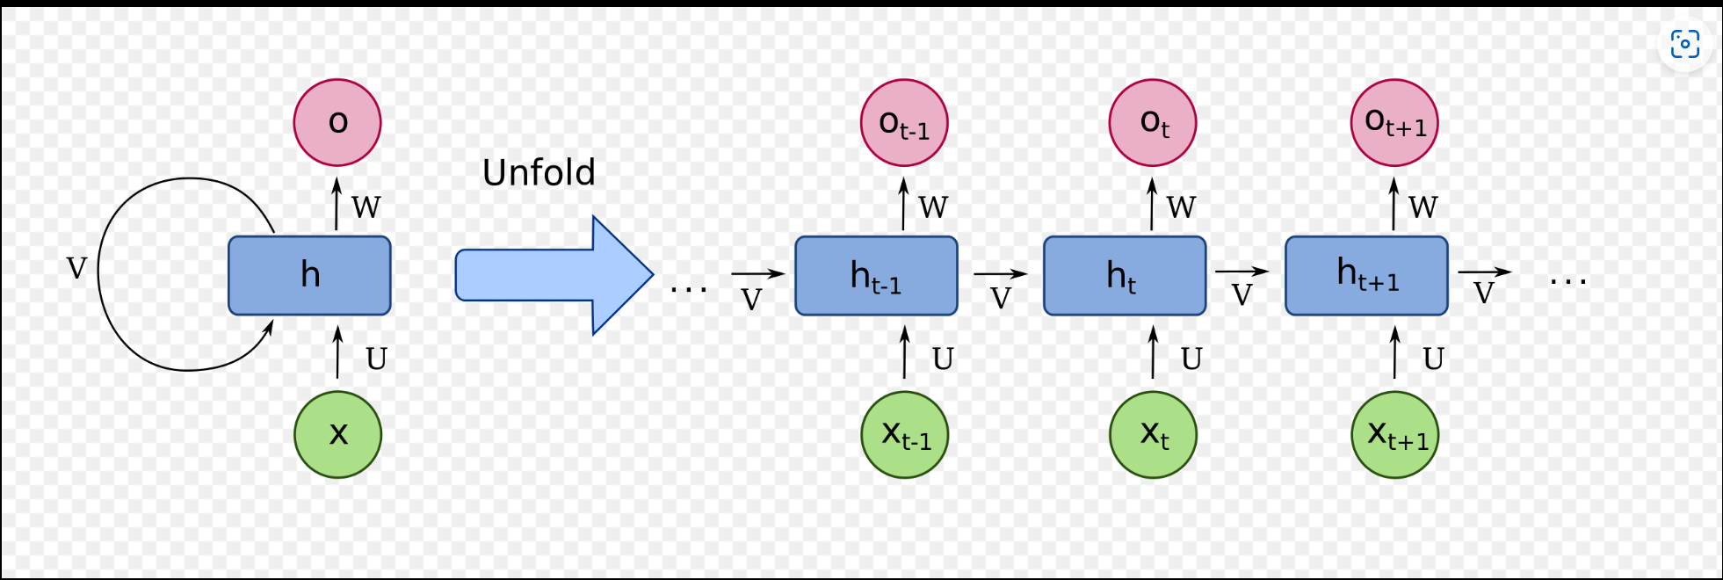
3.1 GENERATE MODEL DESCRIPTIONS WITH A CONTROLLER RECURRENT NEURAL NETWORK
recurrent neural network-순환 신경망 – 유닛 간의 연결이 순환적인 구조를 갖는 특징이 있어요.
내부 메모리를 이용해
시퀀스(연속적인) 형태의 입력을
처리할 수 있습니다.
-> Controller 는 순환 신경망
Notes:
발표 시 잘 따라서 읽으면 될 듯
순환 신경망을 펼친 예시 이미지임. 히든 레이어가 하나로 표시되지만 여러 번 반복 될것임.

Slide 16
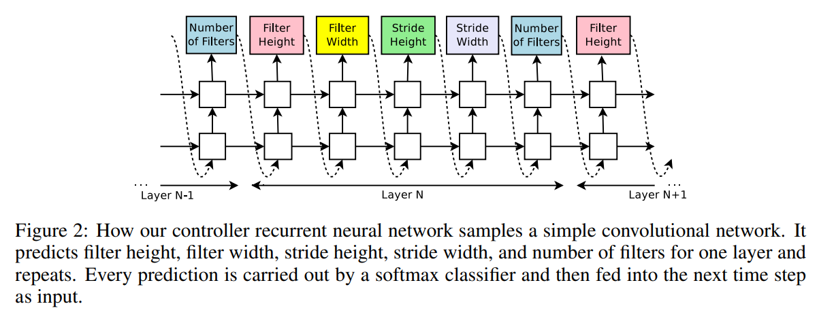
3.1 GENERATE MODEL DESCRIPTIONS WITH A CONTROLLER RECURRENT NEURAL NETWORK
순환 신경망으로 구현된 컨트롤러가 단순 순방향 합성곱 네트워크를 추출을 어떻게 하는지 보여주는 그림입니다.
필터의 높이와 너비, 스트라이드의 높이와 너비, 레이어 하나에 들어갈 필터 개수를 예측하고 반복합니다.
Softmax classifier를 통해 출력을 다음 입력으로 전달함. (출력을 정규화 하여 확률로 변환함)
Notes:
발표 시 잘 따라서 읽으면 될 듯
막줄은 softmax의설명을 괄호안에넣었음
정규화는 값을 0~1사이의 부동소수점값으로 변환해주는작업
다음 확률로 바꿉니다.

Slide 17
3.1 GENERATE MODEL DESCRIPTIONS WITH A CONTROLLER RECURRENT NEURAL NETWORK
실험에서는 아키텍처 생성과정이 레이어 개수가 “특정 값”을 넘어서면 멈추게 했어요
“특정 값”은 train 과정에서 점점 증가하고
컨트롤러가 아키텍처를 출력하면 출력(하이퍼파라미터들)에 따라 네트워크를 만들고
훈련시키고 성능검증용 데이터셋으로 검증하여 기준에 수렴하면 정확도가 기록됩니다.
제안된 아키텍처 목록의 예상 검증 정확도를 최대화 하기 위해
예상 검증 정확도를 최대화 하기 위해 컨트롤러의 파라미터가 최적화됩니다.
Notes:
발표 시 잘 따라서 읽으면 될 듯

Slide 18

theta c? 세타 컨트롤러? 수식에서 컨트롤러의 notation(표기법)
다음장에선 policy gradient method 를 설명합니다.
컨트롤러의 파라미터를 업데이트 할 때 사용하고
시간이 지날수록 더 나은 아키텍처를 출력하는 결과를 이끌어내요
Notes:
발표 시 잘 따라서 읽으면 될 듯

Slide 19
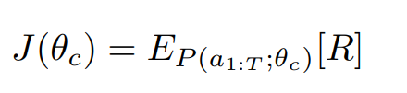
3.2 TRAINING WITH REINFORCE
컨트롤러의 출력(예측한결과들)은 자식 네트워크 아키텍처 디자인을 위한 액션 리스트로 볼 수도 있음
(시간이 지날수록 계속 자식 네트워크가 계속 생길 것임)
대문자 R = 검증기준 수렴 시 기록된 정확도의 notation
R을 Reinforcement Learning의 보상신호로 사용하여 controller를 훈련함.
컨트롤러를 입력으로 예상 보상을 최대화하기위해 물어보는 함수를 J(θc) 로 정의했습니다.
Notes:
발표 시 잘 따라서 읽으면 될 듯
Notation 은 수식에서 표기법이라는 뜻
보상신호는 뭘 까? 사람 뇌로 치면 도파민임 밥을 먹거나 사랑을 하면 도파민(보상) 이 분비되고, 구타를 당하거나 실연을 당하면 보상이 없음.(피하게 됨)

Slide 20
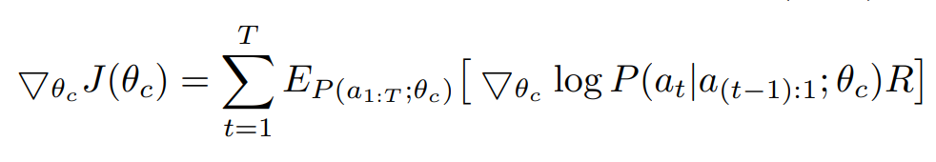
3.2 TRAINING WITH REINFORCE
입력 변수 – child network list
변수의 parameter – controller
Theta θc를 반복적으로 업데이트 해야 하지만 보상신호 R은 미분이 불가능함 -> Policy Gradient 방법을 사용해야 해요.
Notes:
발표 시 잘 따라서 읽으면 될 듯

Slide 21
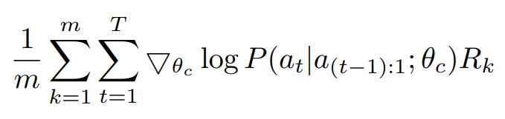
3.2 TRAINING WITH REINFORCE
Policy gradient 방법->Williams의 REINFORCE rule을 사용해야 합니다.
실험 결과(경험적으로) 위 수식 출력과 근사값을 내는 수식은 아래와 같아요.
Notes:
발표 시 잘 따라서 읽으면 될 듯

Slide 22
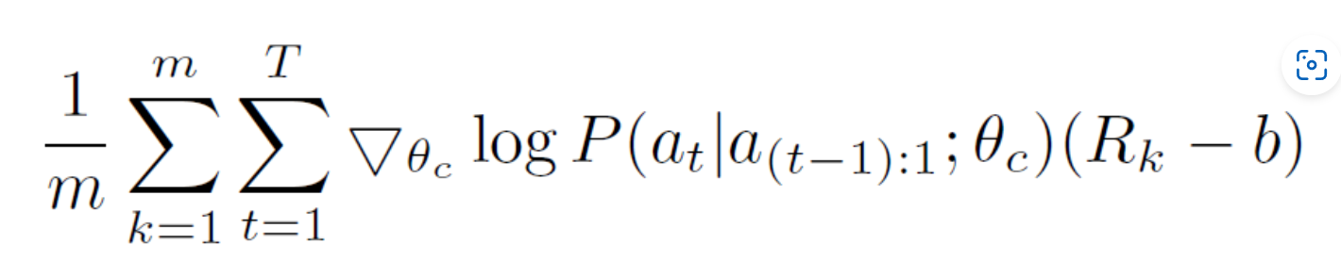
3.2 TRAINING WITH REINFORCE
최종 수식 – 기울기 편향은 없었지만 편차가 높아서 이를 줄이기 위해 베이스라인 함수를 사용했습니다. -> 분산이 감소되고 , 빠르고 안정적인 학습이 됩니다.
베이스라인에 사용할 함수를 지수이동평균(Exponential Moving Average)으로 선정했어요.
계산대상은 과거의 모든 기간이고 최근의 데이터에 더 높은 가중치를 두는
일종의 가중이동평균법입니다.
저자는 Baseline 함수가 위의 수식에 의존하지 않는 것이 증명되지 않는 이상 가장 최적이라고 말하고 있어요.
Notes:
발표 시 잘 따라서 읽으면 될 듯

Slide 23
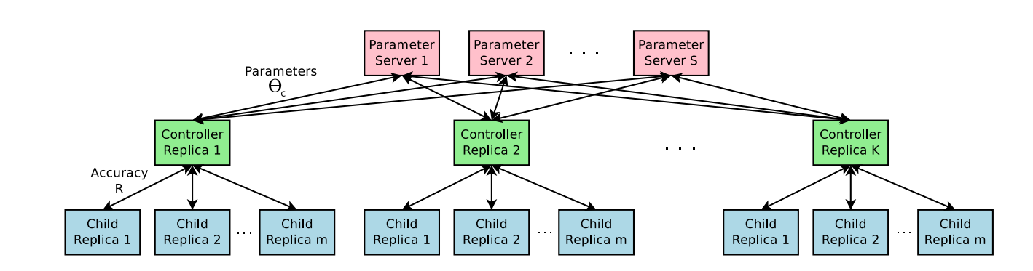
3.2 TRAINING WITH REINFORCE
매번 컨트롤러의 파라미터를 업데이트하면 시간이 오래 소요되므로
위 그림과 같은 매개 변수 서버 체계 분산훈련을 사용합니다.
Notes:
발표 시 잘 따라서 읽으면 될 듯

Slide 24
3.2 TRAINING WITH REINFORCE
child network 복제를 병렬로 학습시키기 위해
K개의 컨트롤러를 복제하고 공유 parameter를 저장한 뒤
위에 따라 미니 배치를 선정하여 샘플링 합니다.
컨트롤러는 미니배치(컨트롤러에 묶인 차일드 네트워크들)의 그래디언트를 수집해서 파라미터 서버로 보내고, 파라미터 서버는 이를 수신했을 때모든 복제 컨트롤러들에 가중치를 업데이트합니다.
각 child network는 특정한 수의 epoch의 학습이 끝나면 수렴했다고 합니다.
Notes:
발표 시 잘 따라서 읽으면 될 듯

Slide 25
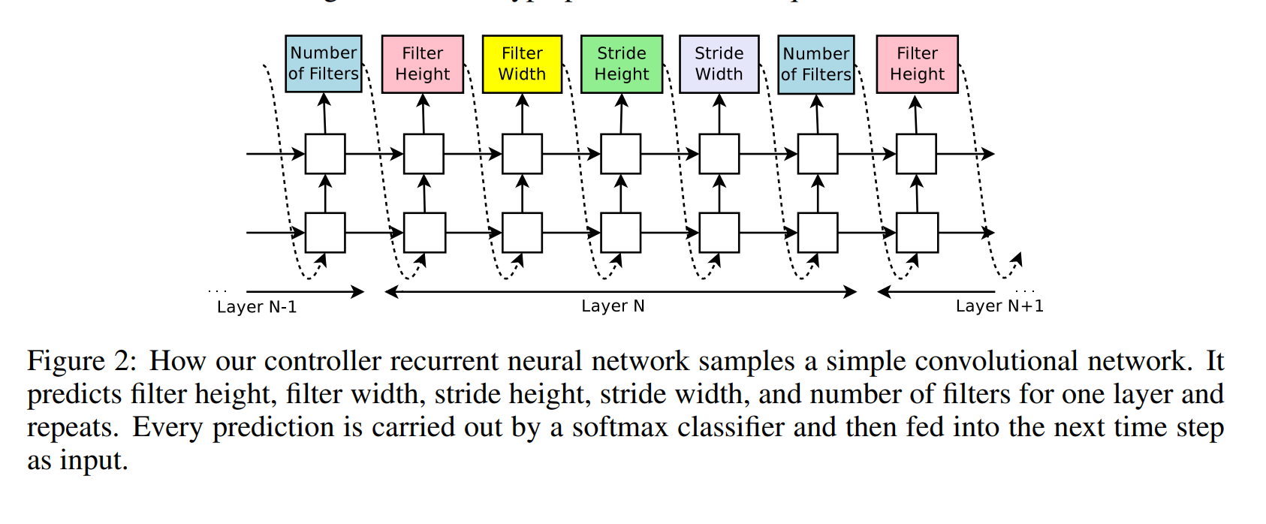
3.3 INCREASE ARCHITECTURE COMPLEXITY WITH SKIP CONNECTIONS AND OTHER LAYER TYPES
3.1 의 그림
구조상 잔차를 낼 수 없어서 (breaching layer 없어서)skip connection을 구현하기위해 다른 방법을 채용했어요. -> search space 확대효과가있죠
Notes:
발표 시 잘 따라서 읽으면 될 듯

Slide 26
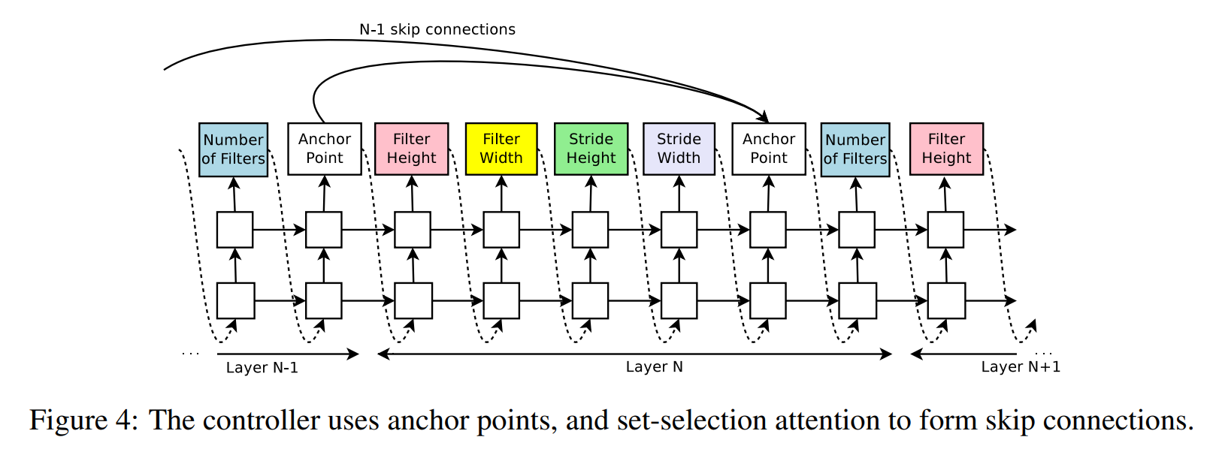
3.3 INCREASE ARCHITECTURE COMPLEXITY WITH SKIP CONNECTIONS AND OTHER LAYER TYPES
앵커 포인트 삽입으로 breaking layer 구현 -> 결과적으로 추가적인
수정 없이 REINFORCE 방식을 그대로 사용 가능하게 되었어요.
Notes:
발표 시 잘 따라서 읽으면 될 듯

Slide 27
3.3 INCREASE ARCHITECTURE COMPLEXITY WITH SKIP CONNECTIONS AND OTHER LAYER TYPES
앵커포인트 개수 – N-1
앵커포인트 구현
Sigmoid함수로 구현됨 -> controller의 현재hidden state와 이전 앵커포인트들(즉 N-1)의 hidden state함수를 더해요.
Notes:
발표 시 잘 따라서 읽으면 될 듯

Slide 28
3.3 INCREASE ARCHITECTURE COMPLEXITY WITH SKIP CONNECTIONS AND OTHER LAYER TYPES
현재 레이어의 Sigmoid값은 결과적으로
다음 레이어의 이전 입력 값이 될 것이고
Sigmoid는 무엇이 입력으로 사용될지 sample해주는 효과가 있어요.
이러한 연결이 확률분포로 정의되기때문에
Reinforce방법이 앵커포인트 삽입 만으로 구현이 가능합니다.
Notes:
발표 시 잘 따라서 읽으면 될 듯

Slide 29
3.3 INCREASE ARCHITECTURE COMPLEXITY WITH SKIP CONNECTIONS AND OTHER LAYER TYPES
Skip connection의 이슈
- 한 레이어가 또다른 레이어와 호환이 불가하거나
- 하나의 레이어가 입/출력 둘 중 하나라도 가지고 있지 않을 시에는
- compilation failures가 발생해요. 직역하면 편성 실패 라는데, 해결책을 말씀드릴 테니 대략적으로 이해해주시면 감사하겠습니다.
Solution
-입력층에 연결된 이전 층이 없을 때는 이미지를 입력 레이어로 사용해요
-출력층이 없는 경우에는 마지막 레이어를 분류기로 보낼 때 연계가 없는 layer들을 output layer로 이어서 사용했어요.
-입력 레이어가 사이즈가 달라 호환이 안 될 경우에는 – 작은layer를 0으로 채워 동일한 크기를 가지도록 했어요.
Notes:
발표 시 잘 따라서 읽으면 될 듯
이슈를 어떻게해결했나 잘 써놈

Slide 30
3.3 INCREASE ARCHITECTURE COMPLEXITY WITH SKIP CONNECTIONS AND OTHER LAYER TYPES
위에는 간단한 예시로 설명했지만
- Learning rate를 예측의 하나로 추가하는 것도 가능하고
- 아키텍쳐의 Pooling, Local contrast normalization, Batch Normalization
예측도 가능해요.
이를 위해선 다른 타입의 레이어를 추가하고 예측해야 하므로
controller에 추가 단계와 하이퍼 파라미터를 추가하면 됩니다.
Notes:
발표 시 잘 따라서 읽으면 될 듯

Slide 31
3.4 GENERATE RECURRENT CELL ARCHITECTURES
Recurrent Cell을 생성하기 위해 위 방법을 수정해봤어요.
기초 방식은 tanh함수로 구현했습니다.
더 복잡한구성은 LSTM recurrent cell로 구현했고
계산수행단계는 트리로 일반화가 가능합니다.
트리의 노드에는 라벨링이 필요한데 method와 활성화 함수를 입력으로 전달해요. (활성화 함수는 입력 두개를 하나로 병합할 때 필요합니다.)
두 출력은 트리 안의 다음 노드로 전달되고
Controller RNN이 방법과 함수를 선택할 수 있도록 인덱싱도 필요해요. 인덱스가 있어야 각 노드를 순회하면서 필요로 하는 하이퍼파라미터에 라벨링이 가능하기 때문입니다.
Notes:
발표 시 잘 따라서 읽으면 될 듯

Slide 32
3.4 GENERATE RECURRENT CELL ARCHITECTURES
또한 셀이 필요한데 메모리 상태를 나타내는 ct-1과 ct라는 두 변수가 필요해서 두 변수들을 통합하기 위해 Controller RNN은 이 두 변수를 어디에 연결해야 할지 예측하여 연결해줍니다.
Controller RNN의 마지막 두 블록에서 예측을 수행하면 됩니다.
Notes:
발표 시 잘 따라서 읽으면 될 듯

Slide 33
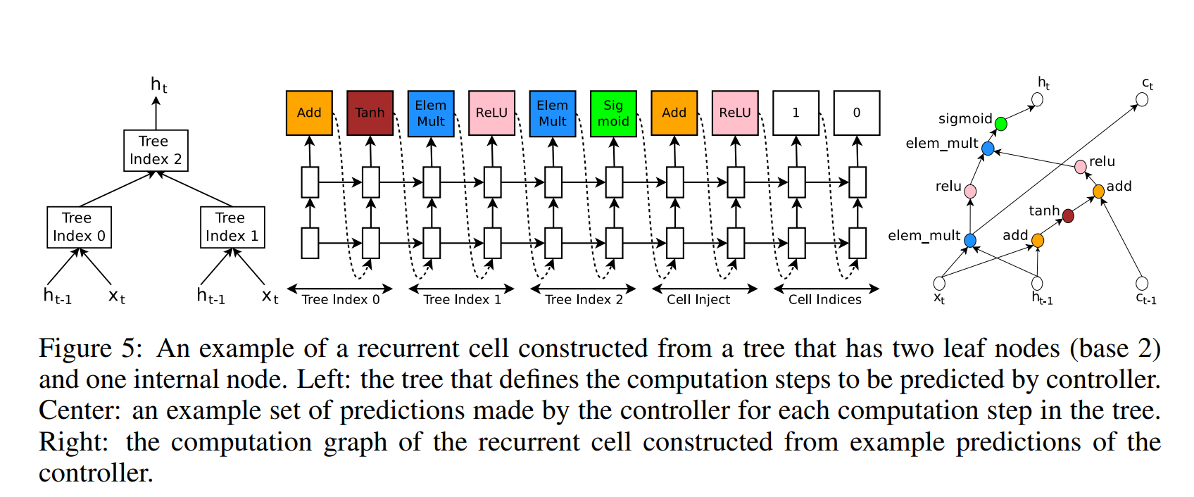
3.4 GENERATE RECURRENT CELL ARCHITECTURES
이미지 – 두개의 자식노드를 갖는 트리로 설계된 Recurrent Cell의 예시입니다.
Left 컨트롤러에 의해 예측된 연산 순서를 정의하는 트리의 이미지
Center 트리 안에 있는 각 연산순서를 위한 컨트롤러로 생성된 예측의 집합을 표현한 이미지
Right 예시에 따라 출력된 Recurrent cell의 최종 연산 그래프를 표현한 이미지입니다.
Notes:
발표 시 잘 따라서 읽으면 될 듯

Slide 34

3.4 GENERATE RECURRENT CELL ARCHITECTURES
위 그림은 다음과 같은 순서로 연산이 발생해요.
컨트롤러가tree idx 0에 Add와 tahn일것이라고 예측하면 (a0 = tanh(W1 ∗ xt + W2 ∗ ht−1)라고 연산해야 한다는 뜻이에요)
컨트롤러가tree idx 1에 ElemMult와 ReLU일것이라고 예측하고
컨트롤러가 Cell index를 0으로 추측하여 Add 와 ReLU를 Cell Inject의 요소로 선정해요. 왼쪽 수식처럼 연산해야한다는뜻 이에요.
컨트롤러가 Elemmult와 Sigmoid를 tree idx 2로 예측하면
로 연산해야 해요. (이진트리이므로a의인덱스 1증가됨)
Notes:
발표 시 잘 따라서 읽으면 될 듯
Idx 인덱스라고해 책이 몇페이진지 알려준다는거랑 비슷
Elemmult가뭔가 element multiply 줄인말아닐까 relu는relu고

Slide 35
3.4 GENERATE RECURRENT CELL ARCHITECTURES
Controller RNN이 Cell Index의 첫 요소를 1로 예측합니다. activation전에 index1에서 Ct를 트리의 출력으로 해야 한다는 것과 동일합니다.
위 예시에서는 트리는 노드가 두개이므로 “base 2” 아키텍쳐 라고 불러야 합니다.. 하지만 이는 예시로 든 사례이므로 “표현력”이 없어요.
논문 내 실험에서는 cell이 표현력이 있도록 base numbe를 8로 했다.
표현력이 높을 수록 예를 들면 구별을 잘 한다고 할 수 있죠.
Notes:
발표 시 잘 따라서 읽으면 될 듯

Slide 36
4 EXPERIMENTS AND RESULTS
CIFAR-10 -> 좋은 Convolution architecture를 찾는 것이 실험 목표
Penn Treebank -> 좋은 recurrent cell을 찾는 것이 실험 목표
보상신호를 계산하기 위해 검증데이터셋을 각 데이터셋마다 준비해서
검증 결과 가장 좋은 실험결과를 기재해 두었습니다.
Notes:
발표 시 잘 따라서 읽으면 될 듯

Slide 37
4.1 LEARNING CONVOLUTIONAL ARCHITECTURES FOR CIFAR-10
Dataset: 모든이미지를 whitening으로 전처리(전처리 방식이 논문에 명시가 안되어서.. 입력 평균0,분산1로 변환 한건지, 이미지 색상을 변환한 건지는 몰라요) 다음은 Data augmentation을 진행해요.작은 이미지를 upsample해서 32*32로 크롭, 추가로 random horizontal flip을 적용해서 일부 이미지를 반전시켰어요.
Search space: filter height – [1,3,5,7] filter width – [24, 36, 48, 64]
Stride – [[1],[1,2,3]]
Notes:
발표 시 잘 따라서 읽으면 될 듯
Data augmentation train데이터 양뿔리기
Upsample 해상도높이기
크롭 잘라내기
Random horizontal flip 무작위로 이미지를 좌우로 반전해요

Slide 38
4.1 LEARNING CONVOLUTIONAL ARCHITECTURES FOR CIFAR-10
Training details: controller RNN – two-layer LSTM (각 레이어마다 35 hidden unit)
Optimizer – ADAM(Learning rate – 0.0006)
Controller의 가중치 -0.08 과 0.08사이에서 균일하게 초기화
분산 트레이닝을 사용했으므로
Parameter server Shards S = 20, Controller replicas K = 20, Child replicas m = 8로 설정하여 800개 GPU를 통해 병렬연산을 수행했습니다.
Child model은 50 epoch로 훈련되고 보상신호는 5 epoch마다 검증 정확도가 가장 높은 값으로 컨트롤러에 업데이트됩니다.
Notes:
발표 시 잘 따라서 읽으면 될 듯
Optimizer train이 잘되도록 Learning rate등을 조정해 주는 역할
2 layer LSTM – 상호작용을 하는 2개의 레이어가 존재하는, 이 구조가 반복되는 모듈을 가지는 것임. (RNN.에서쓰임)

Slide 39
4.1 LEARNING CONVOLUTIONAL ARCHITECTURES FOR CIFAR-10
Validation data set – train set에서 5000개 무작위 추출했어요.
Train data set – 위에서 남은 나머지 45000개
Child model 훈련시 Momentum Optimizer 사용(LR = 0.1,weight decay 1e-4, momentum = 0.9) momentum = “Nesterov Momentum”
컨트롤러 학습을 시키는 동안 Child network의 Layer를 증가시키도록 스케줄링 했고 Depth를 6부터 시작하여 2씩 늘리도록 설정했습니다.
1600 sample마다 Depth가 2씩 증가 한다는 것입니다.
Notes:
발표 시 잘 따라서 읽으면 될 듯
Momentum – 관성 운동의 상태를 유지하려는 경향, Ex)차량 급출발시 뒤로 쏠리거나 급정거시 앞으로 쏠림
Nesterov Momentum? 일반 모멘텀으로 구한 속도를 이전 속도라고 가정하고, 다시 모멘텀 방식을 적용한것)

Slide 40
4.1 LEARNING CONVOLUTIONAL ARCHITECTURES FOR CIFAR-10
Results : controller가 12800개의 아키텍처를 훈련했을 때 검증시 최고의 결과가 나오는 걸 확인했습니다.
Learning rate, weight decay, batch-normalization, epsilon, epoch decay the learning rate를 하이퍼파라미터값으로 선정하고 grid search 결과로 최적화된 하이퍼파라미터로 각 모델에 연산을 수행해서 결과를 도출했습니다.
(grid search – 하이퍼파라미터의 수 * 각 하이퍼파라미터의 수로 모든 경우의 수에서 최적의 하이퍼 파라미터를 찾는 행위)
Notes:
발표 시 잘 따라서 읽으면 될 듯

Slide 41
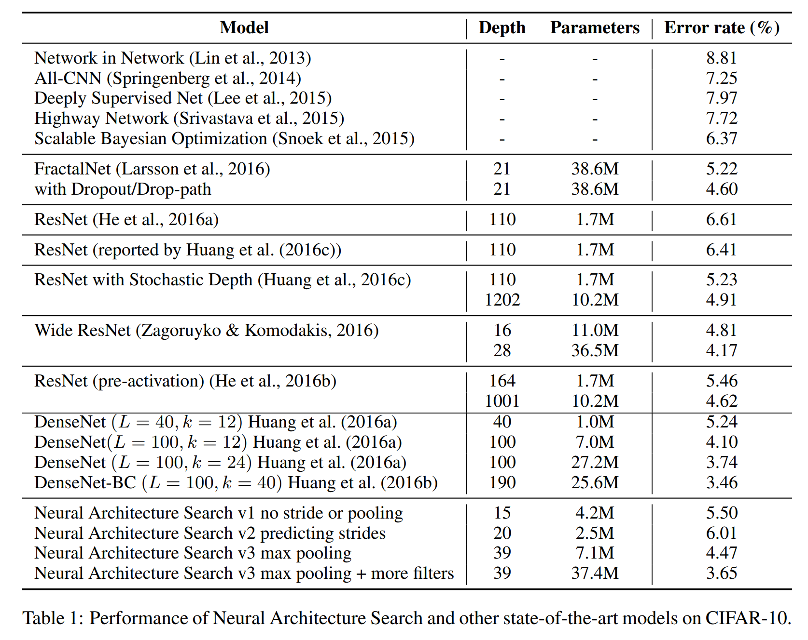
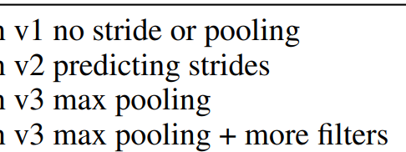
4.1 LEARNING CONVOLUTIONAL ARCHITECTURES FOR CIFAR-10
이미지 분류에서 성능이 높은 편인
Densenet과 유사한 error rate를 보이는
신경망 아키텍처를
만들어낸 결과가 도출됨
4가지 model로 실험했고
각각
-stride + pooling 예측금지지시
-stride 예측만 포함
-pooling 최대화(2개 pooling추가)
-pooling최대화+필터40개추가 << 최고의결과
Notes:
발표 시 잘 따라서 읽으면 될 듯

Slide 42
4.2 LEARNING RECURRENT CELLS FOR PENN TREEBANK
Dataset: Penn Treebank – 유명한 language modeling 데이터
LSTM 아키텍처는 우수한 경향이 있어서 개선하는 것은 어렵고
데이터셋이 작아서 과적합 문제를 피하기 위해 정규화 방법이 필요합니다.
Embedding dropout과 recurrent dropout 기법을 사용하고, Input and output embeddings와 결합하고자 합니다.
이 방법을 이용한 결과를 Shared Embeddings라고 표기했어요
Notes:
발표 시 잘 따라서 읽으면 될 듯
Overfitting – 학습데이터는 잘 예측하지만 새 데이터는 정확하지 않은 증상

Slide 43
4.2 LEARNING RECURRENT CELLS FOR PENN TREEBANK
Search space: 컨트롤러는 조합 방법을 순차적으로 예측하고, 트리의 각 노드에 대해 활성화 함수를 선택하므로
조합 방법 [add, elem_mult]활성화 함수[identity, tanh, sigmoid, relu]
Base number : 8
아키텍처는 대략 6*10^16 의 범위를 가집니다.
(매우 거대한 수, 15000보다 매우 거대함)
컨트롤러가 평가하도록 합니다.
Notes:
발표 시 잘 따라서 읽으면 될 듯

Slide 44
4.2 LEARNING RECURRENT CELLS FOR PENN TREEBANK
Training details: 컨트롤러와 학습은 CIFAR-10 실험과 거의 동등해요.(예외로 수정한 부분이 있음) 아래 썼어요.
Learning rate를 0.0005로 약간 줄이고
분산학습에서 Parameter server Shards S = 20, Controller replicas K = 400, Child replicas m = 1로 설정하여 400개 CPU를 통해 병렬연산을 수행했습니다.
비동기학습 중 파라미터 서버로 Child replicas에서 그래디언트가 10개가 누적되면 업데이트는 1번만 수행합니다.
Notes:
발표 시 잘 따라서 읽으면 될 듯
비동기? – 요청과 결과가 동시에 일어나지 않을 것이다.(병렬)

Slide 45
4.2 LEARNING RECURRENT CELLS FOR PENN TREEBANK
Child network depth – 2로 고정됨
35 epochs로 훈련
학습 가능한 파라미터의 총 수를 medium baseline에 유사하게 매칭함
이 실험에선 controller가 RNN Cell구조를 예측하도록 하고 다른 모든 하이퍼파라미터는 고정값으로 사용해요.
보상 함수는 c/(validation perplexity)^2로 계산하고 , c는 상수인데 보통80으로 지정해요.
Controller RNN이 학습을 마치면 최고의 결과를 내는 RNN Cell을 출력해요
기준 : 가장 낮은 validation perplexity
Notes:
발표 시 잘 따라서 읽으면 될 듯
Perplexity 언어 모델을 평가하기 위한 평가 지표

Slide 46
4.2 LEARNING RECURRENT CELLS FOR PENN TREEBANK
이후 grid search로 Learning rate, weight initialization, drop rates, decay epoch를 탐색해요.
아까 찾은 Cell로 용량에 따라 세가지 설정으로 실행합니다.
Base 8 -32Mparams
base 8 and shared embeddings -25Mparams
and shared embeddings -54Mparams
Notes:
발표 시 잘 따라서 읽으면 될 듯
grid search 하이퍼파라미터를 경우의수를 모두 고려해서 탐색하는 기법
M Million 1000000 백만

Slide 47
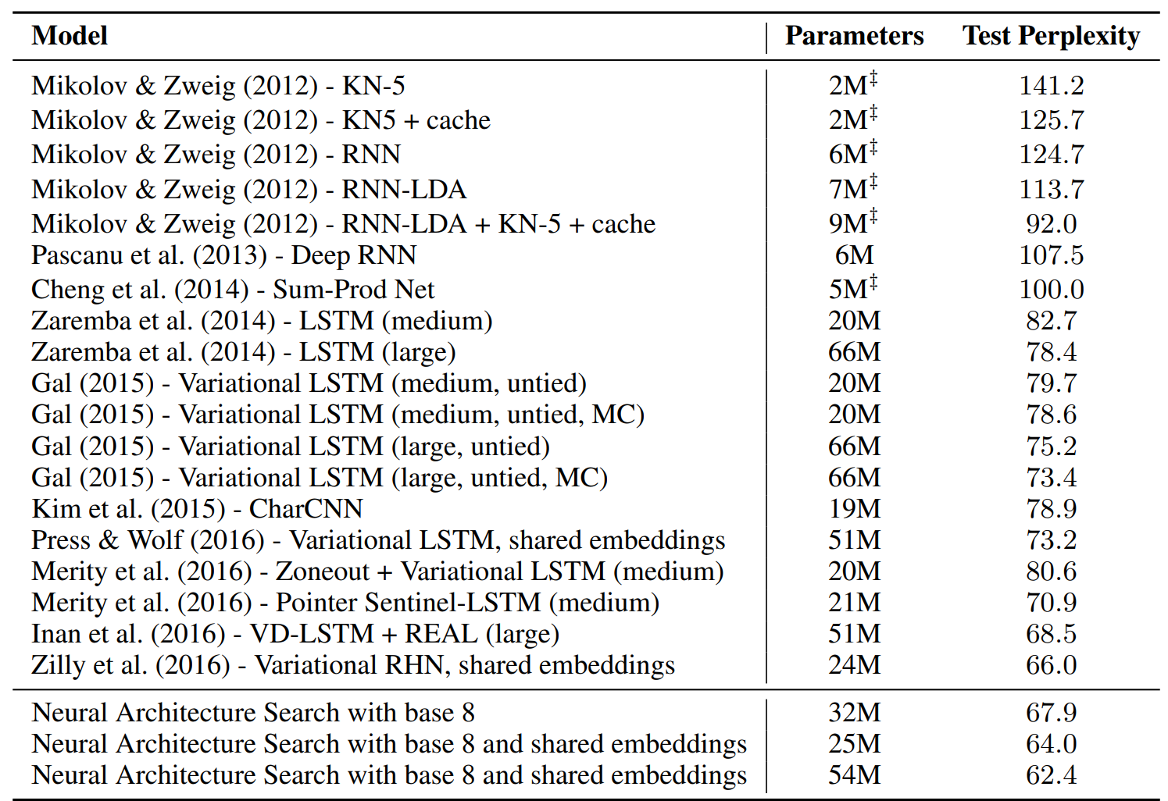
4.2 LEARNING RECURRENT CELLS FOR PENN TREEBANK
Results:
아키텍처 목록과 성능
PennTreeBank dataset기준
(낮을수록 우수함)
Notes:
발표 시 잘 따라서 읽으면 될 듯

Slide 48
4.2 LEARNING RECURRENT CELLS FOR PENN TREEBANK
NAS search로 발견된 모델은
PennTreeBank dataset 기준 위에 최첨단 모델보다 성능이 뛰어남을 확인했어요.
모델 중 하나는 3.6 perplexity를 달성함
Cell 만 나은 것이 아니고 64 perplexity를 달성한 모델이에요 (2번째)
속도가 2배 이상 빠릅니다. -> 이유는 기존에 있던 가장 좋은 네트워크는 step마다 cell을 10회 돌려야 했기 때문이에요.
새로 발견한 셀은 처음 몇번의 연산에는 LSTM cell과 유사해요.
Notes:
발표 시 잘 따라서 읽으면 될 듯

Slide 49
4.2 LEARNING RECURRENT CELLS FOR PENN TREEBANK
Transfer Learning Results: 셀이 동일 데이터셋으로 다른 작업에도 일반화가 가능한지 실험 을 설계했어요.. Ha et al이 설계한 아키텍처와 유사하지만 variational dropout을 적용했죠.
실험이 공정하도록 기존 LSTM 베이스라인을 수정한 새 LSTM을 훈련시켰어요.
새 LSTM 기준 – 80000step 으로 훈련, 가장 좋은 perplexity를 취해 validation에서 가장 나은 결과를 내도록 했습니다.
작은 파라미터(5~6M) 실험 결과는 새로 발견한 Cell이 일반화 될 수 있고, LSTM cell보다 나음을 확인
Notes:
발표 시 잘 따라서 읽으면 될 듯
variational dropout – 정규화기술 – 드롭아웃과 유사하나 변이 추론 기반 접근 방식을 사용 각 횟수 단계에서 동일한 드롭아웃 마스크를 반복합니다 즉 각 시간 단계에서 동일한 네트워크 단위 삭제함
마스크(mask)란, 어디까지가 진짜 데이터고 어디가 더미 데이터인지를 표시한 값입니다.

Slide 50
4.2 LEARNING RECURRENT CELLS FOR PENN TREEBANK
추가로 모델에 16.28M파라미터를 적용하여 실험을 진행했고
Weight decay rate – 1e^-4, 6000 step으로 훈련함 ->validation set에서 최상의 perplexity를 갖는 것을 취함. Dropout rate – [0.2,0.5] Optimizer – ADAM (Learning rate – 0.001) Input embedding size – 128 Two-Layer + 800 hidden units
Minibatch size 32 , BBTT length – 100 의 세팅으로
새로 발견한 모델은 1.214 perplexity 달성 (동일 데이터셋을 기준으로 최첨단의 결과)
Notes:
발표 시 잘 따라서 읽으면 될 듯
Perplexity – 언어 모델의 평가 지표
Weight decay – 가중치를 일부 줄이는 방법
BPTT – Backpropagation Throuhgh time – 오차 역전파 방법 – 가중치와 편향을 업데이트함 특히 RNN의 시간방향으로
펼친 신경망의 역전파를수행함
미니배치 - 인공지능이 학습을 할 때 거대한 양의 데이터를 한꺼번에 학습하지 않고 단위 별로 쪼개서 하는 것을 미니 배치라고 합니다.

Slide 51
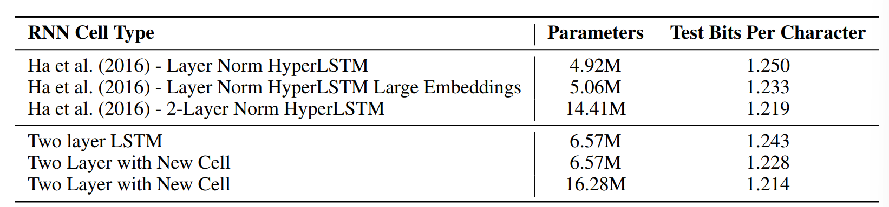
4.2 LEARNING RECURRENT CELLS FOR PENN TREEBANK
마지막으로 GNMT framework에도 적용해 보고
단어 수준 언어 모델에서도 새로운 셀을 발견 했어요.
Notes:
발표 시 잘 따라서 읽으면 될 듯

Slide 52
4.2 LEARNING RECURRENT CELLS FOR PENN TREEBANK
새로운 셀을 튜닝 없이 사용 가능하며
기존 개발된 LSTM보다 큰 개선점은 없었지만
튜닝을 더 해보면 더 나은 셀이 개발될 것이라고 저자는 생각했어요.
Notes:
발표 시 잘 따라서 읽으면 될 듯

Slide 53
4.2 LEARNING RECURRENT CELLS FOR PENN TREEBANK
Control Experiment 1 – search space에 더 많은 함수 추가: 결과적으로 탐색공간이 더 넓어져도 비슷한 성능을 보임을 확인했어요.
Control Experiment 2 – 무작위 탐색과 비교: policy gradient를 사용하는 가장 좋은 모델은 무작위 검색에서 나온 최고의 모델보다 더 나으며, 상위 모델들의 평균치도 훨씬 높았어요.
(평균치가 높다는 게 상위모델들의 편차가 적다는 말이에요)
Notes:
발표 시 잘 따라서 읽으면 될 듯

Slide 54
5 CONCLUSION
순환 신경망을 사용하여 신경망 아키텍처를 구성하고, recurrent network를 controller로 사용함으로써 제안된 방법은 가변 길이 아키텍처 공간을 검색할 수 있을 정도로 유연해요. 또한 실험결과 까다로운 벤치마크도 통과할 수 있음을 알아냈고 좋은 신경망 탐색 자동화를 위한 새로운 연구방향을 제시했어요.
사용 데이터셋 : https://github.com/tensorflow/models
텐서 플로우에 NASCell로 연구에서 발견된 RNN Cell을 다른 사람도 쉽게 사용할 수 있도록 공유했습니다.
Notes:
발표 시 잘 따라서 읽으면 될 듯

Slide 55
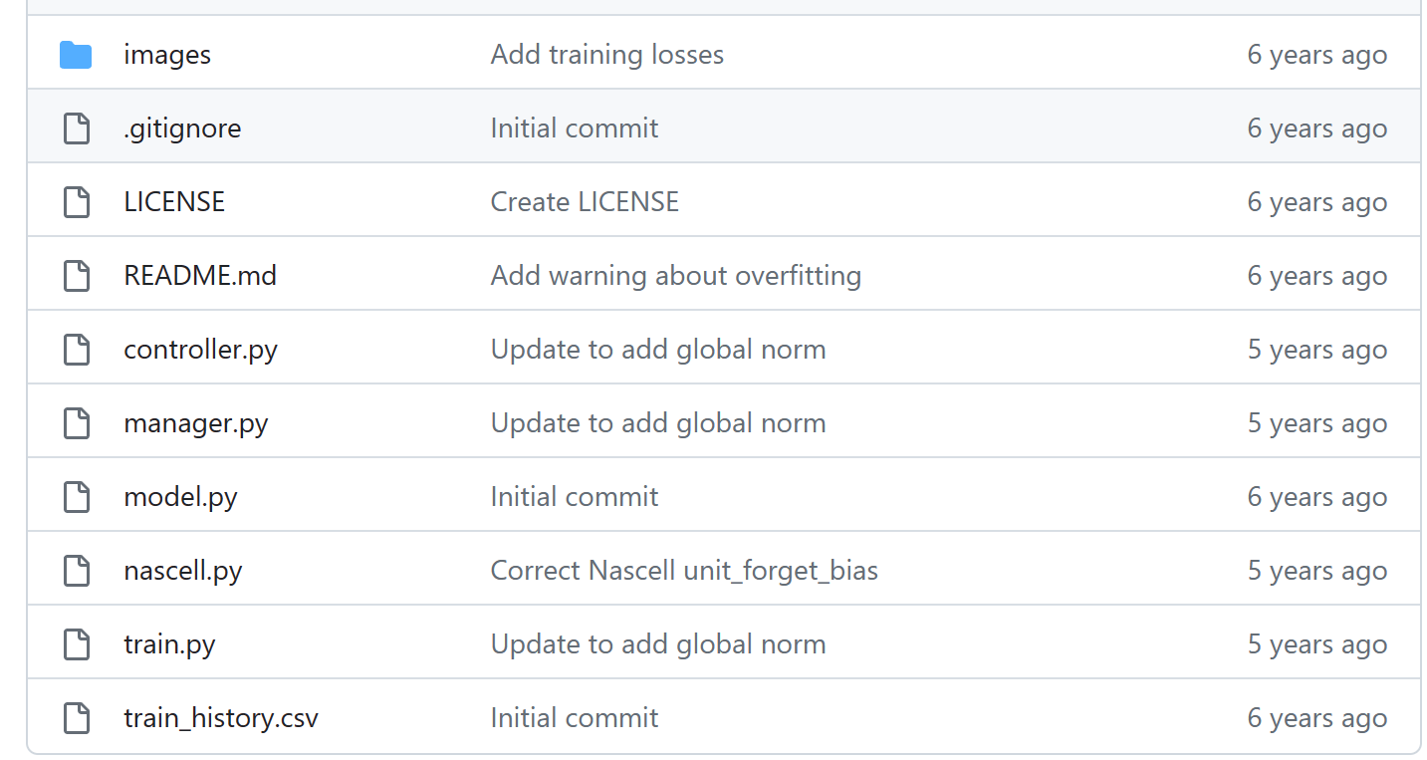
구현 – 여러 .py 파일로 모듈화 됨. 모두 분석 불가. (주석에는 nasrnn기반으로 구현되어있다 함) -> train부분만 살짝 분석함
Notes:
발표 시 잘 따라서 읽으면 될 듯

Slide 56
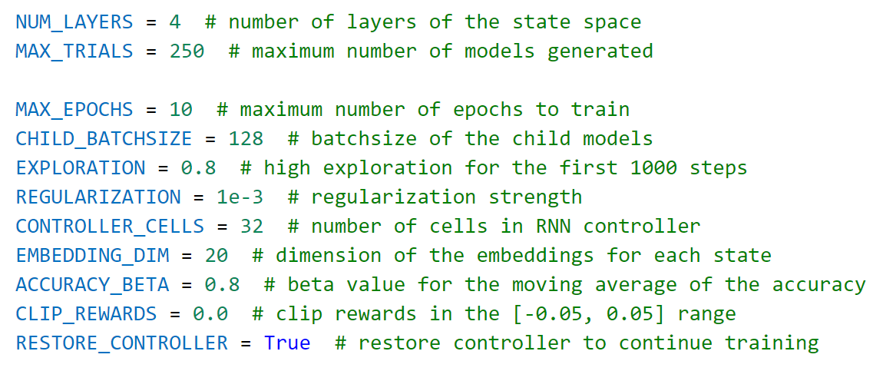
훈련에 필요한 상수 정의
Notes:
발표 시 잘 따라서 읽으면 될 듯

Slide 57
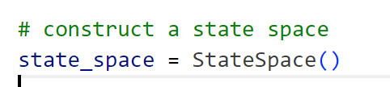
생성자로 state_space 인스턴스 생성
Notes:
발표 시 잘 따라서 읽으면 될 듯

Slide 58
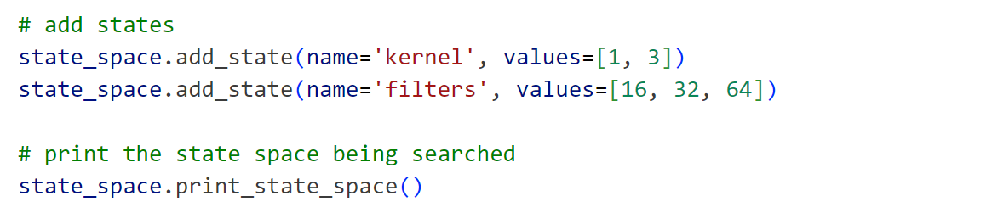
인스턴스에 state를 더하고, 검색되고 있는 상태 출력
Notes:
발표 시 잘 따라서 읽으면 될 듯

Slide 59
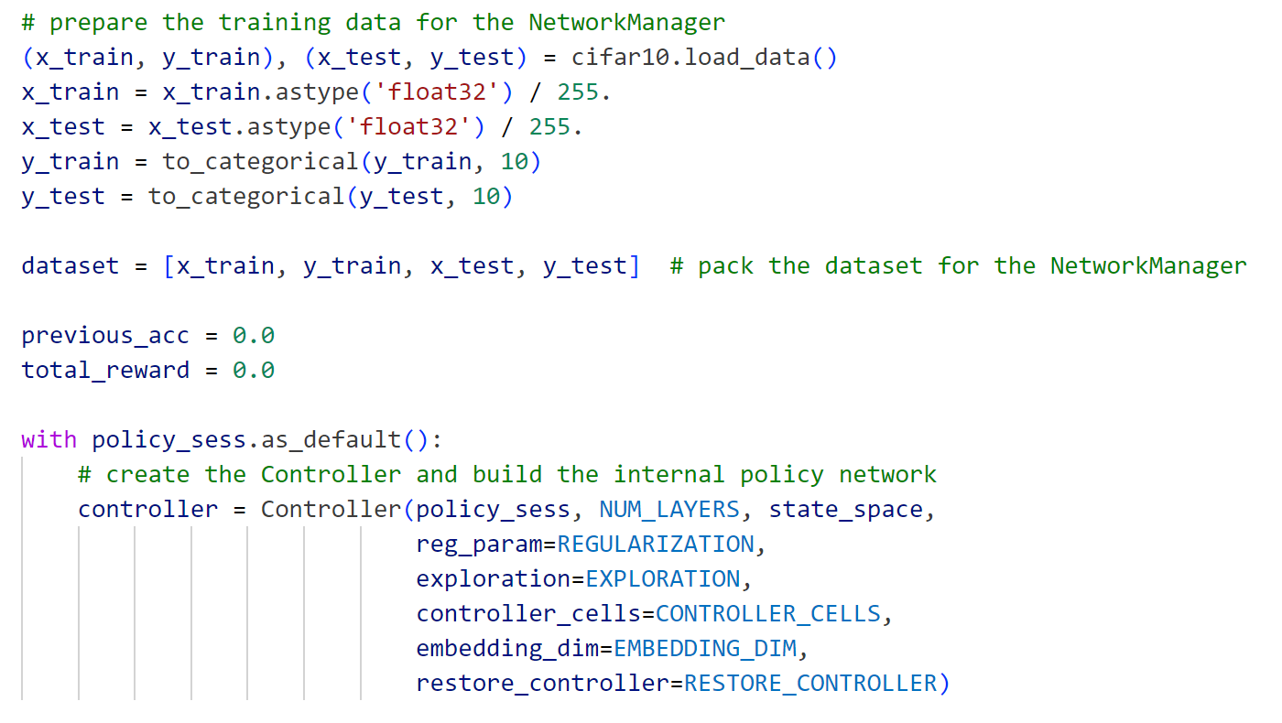
NetworkManager를 위한 training data 준비, controller를 생성자로 인스턴스만듬
Notes:
발표 시 잘 따라서 읽으면 될 듯

Slide 60
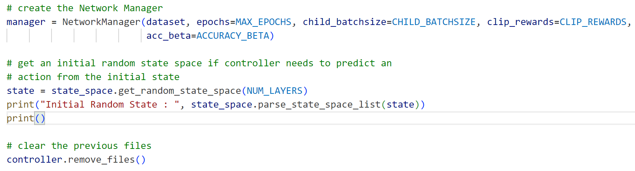
NetworkManager생성자로 manage라는 인스턴스 생성 최초상태에서 컨트롤러가 action을 예측할때 필요한 상태를 무작위로 가져오기 이전 파일 삭제(이전 훈련에서 사용한 파일(pretrained파일)
Notes:
발표 시 잘 따라서 읽으면 될 듯

Slide 61
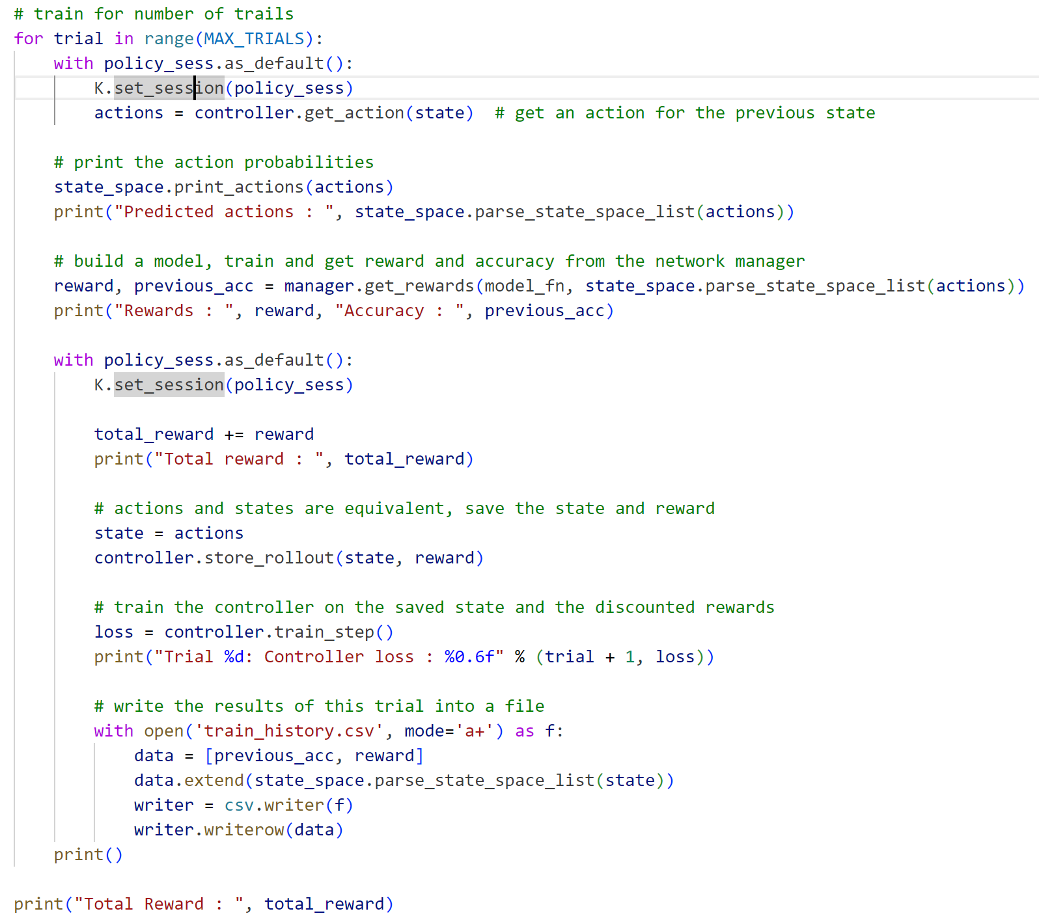
Train code – (다음슬라이드에 설명있음)
Notes:
발표 시 잘 따라서 읽으면 될 듯

Slide 62
train
MAX_TRIALS 상수에 따라 train 실시{
Action 가능성을 출력
모델을 빌드하고, 훈련시키고, 네트워크 매니저 인스턴스에서 리워드(보상)과 정확도를 받아옴{
액션과 상태는 동등하므로, 상태와 리워드를 저장함.
저장된 상태와 감소된 리워드로 컨트롤러를 훈련함}
이번 시도의 결과를 파일에 씀}
Train 종료시 총 reward를 출력함.
Notes:
발표 시 잘 따라서 읽으면 될 듯

Slide 63
Code
tfa.rnn.NASCell | TensorFlow Addons -deprecated
GitHub - bowenbaker/metaqnn
https://arxiv.org/pdf/1705.10823.pdf
GitHub - titu1994/neural-architecture-search: Basic implementation of [Neural Architecture Search with Reinforcement Learning](https://arxiv.org/abs/1611.01578).
Notes:
참조한곳(실질적으로 4번째 줄 밖에..)

Slide 64
마치며
인공지능 모델을 train데이터를 이용하여 만들어내는 인공지능 모델은 흥미로웠다. 인공지능으로 인공지능을?
질문 환영합니다.
(중간고사 끝나고 6일만에 만든 거라 기억은 잘 안 날 수도 있어요.)
Notes:
나으 생각

